Slide 1
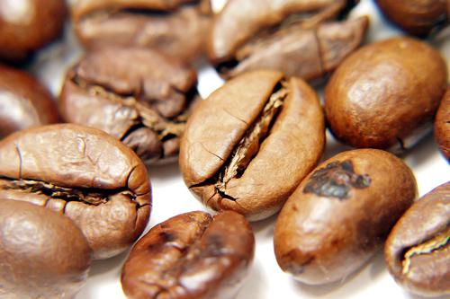
Soil

Slide 2
목차
토양이란?
1
토양오염 우려지역 유형
2
토양오염발생 우려지역 현황
3
퇴적 토양의 종류
4

Slide 3
토양이란?
Soil
Soil is a natural body consisting of layers of mineral constituents of variable thicknesses, which differ form the parent materials in their morphological, physical, and chemical characteristics
토양 지리학
토양이 지리적 분포와 토양 생성 인자의 지리적 분포를 비교 대조하여 토양 분포의 법칙성을 도출하고 각각의 토양이 토양 생성 인자와 어떤 상호작용으로 형성되었는가를 밝히는 것을 목적으로 하는 연구 분야

